Slide 1




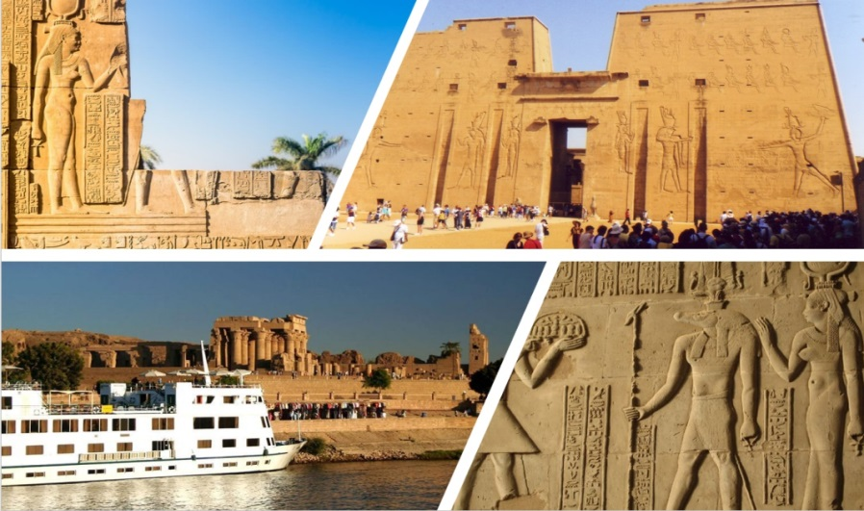

Esclusiva Laguna Travel
Crociera sul NILO e CAIRO
04 notti in Crociera, 03 notti al Cairo
DAL 31 OTTOBRE AL 07 NOVEMBRE 2026
CONFERMA IMMEDIATA E PREZZO BLOCCATO
VOLI INTERCONTINENTALI E DOMESTICI GARANTITI
Volo da
VERONA
Ingresso al NUOVO
GEM incluso
Questa crociera vi farà vivere un'esperienza unica e indimenticabile a bordo di una MOTONAVE a 5 stelle DELUXE per navigare sul Nilo e scoprire le meraviglie dell'Egitto.
Prestigiosi HOTELS 5*
al CAIRO
PENSIONE COMPLETA
QUOTA INDIVIDUALE
da €1.900
Ingressi inclusi per tutte le visite guidate al CAIRO, LUXOR e ASSUAN
Guida in lingua italiana
LAGUNA TRAVEL AGENCY S.r.l. - Via Cappuccina, 46 a/b – 30172 Mestre (Venezia)
Tel. 041 975700 – 041 957733 / E-mail: individuali@lagunatravel.eu - info@lagunatravel.eu / Sito web: www.lagunatravel.eu
Europ Assistance Italia S.p.a. - Polizza nr. 2541910 del 16/01/2025
Comunicazione del 02/07/2025 (Art. 69 L.R. 33/2002 quinto comma)
ASSOCIATO: CONSORZIO FIAVET - Fondo di Garanzia VITTORIA ASSICURAZIONI
Polizza num. 631.36.931094 del 30/06/2025

